Slide 1


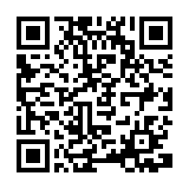
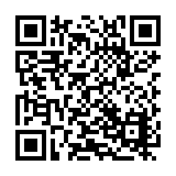
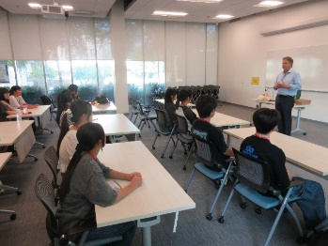
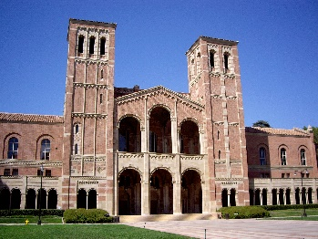


2025年冬
アメリカ・ロサンゼルス研修
明照学園 樹徳高等学校
2023年度 海外科学研修
アメリカ合衆国 ボストン
※当プログラムは他校との合同企画です
参加予定校 ： 群馬県立渋川高等学校、群馬県立高崎女子高等学校、栃木県立宇都宮高等学校、 栃木県立宇都宮東高等学校、
茨城県立竹園高等高校、新潟県立新潟高等学校
募集概要
説明会・お申込手続き
■ 旅行期間: 2025年12月23日（火）～31日（水）10日間
■ 研 修 地: カリフォルニア州 ロサンゼルス近郊
■ 滞 在 先: ホームステイ（原則2名1家庭）
■ 募集人員: 30名（最少催行人員20名）
※各校定員5名（応募の状況により多少の増減があります。定員を超える申込みがあった場合は抽選と
させていただく場合があります）
■ 旅行代金: 615,000円（税込）
※旅行代金の他、燃油サーチャージ（2025年9月現在※変動の可能性あり）42,000円、
海外旅行保険等別途かかります。詳細は裏面をご確認ください。
■ 旅行企画・実施：（株）アイエスエイ 高崎支社
下記日時にてオンライン説明会を実施いたします。
日時 ： 2025年9月24日（水） 19：00～20:00
説明会は事前予約制です。 （説明会申込締切9/21）
下記QRコードまたはURLよりお申込みください。
URL： https://bit.ly/4mrgnTH
プログラムのお申込みは下記よりお願いいたします。
プログラム申込締切： 9月30日（火）
URL： https://bit.ly/47vptLd
本プログラムの特色
１．現地学校内での語学研修（語学学校：encompass experience)
現地団体encompass experienceが提供するコミュニケーション重視の語学レッスンを受講します。
当冬の語学研修は、現地の学校の教室をお借りして実施予定です。
到着時にプレースメントテストによりクラス分けがされますが、日本人のみのクローズドクラスになる可能性も
ありますので、予めご了承ください。
2．カリフォルニア大学ロサンゼルス校（UCLA)訪問
THE世界大学ランキング2025年では19位にランクインされた名門大学を訪問します。
現地学生によるキャンパスツアーや意見交換等も予定していますので、高い目標にチャレンジしている人の世
界観や人生観に触れ、自身の学ぶ動機を見つめる機会とします。
3．NBA試合観戦（予定）
アメリカの三大スポーツの一つプロバスケットボールの試合観戦も予定。
※時期によりチケットが取れない可能性もございますので、予めご了承ください。
４．ホームステイ体験
お客様として迎えられるのではなく、自分から交流するためには何ができるかを考えて行動します。
自ら考えて、自ら行動するのは、時としてとても難しい経験になることでしょう。ポジティブな気持ちで、アメリ
カの生活を楽しみ、現地の方々との会話を楽しむために、事前研修では、ファミリーとの生活で想定できること
をケーススタディとして学びます。
尚、１家庭につき原則生徒様2～3名の滞在予定ですが、受け入れ側の事情により1～6名になる可能性もござ
います。
クリスマスシーズンの街並みもあわせてお楽しみください。
サマースクール
ハーバード大学（イメージ）
キャンパスツアー
※画像は全てイメージです

Slide 2

研修日程（予定）
日数 | 日付 | 都市名 | 時間 | 交通機関 | スケジュール | 食事
 |  |  |  |  |  | 朝 | 昼 | 夜
１ | 12/23 火 | 成田空港着 ロサンゼルス空港着 ロサンゼルス空港発 研修地 | 午後 午後 午後 夜 | 航空機 専用車 | 成田空港所定の場所に集合 搭乗手続き後、 ロサンゼルスに向かいます（仁川経由） ・・・・・・・・・・・・・・・・・＜日付変更線＞・・・・・・・・・・・・・・・・・ ロサンゼルス空港着、入国手続き 専用車にてスタディーセンターへ ホストファミリーと対面し、各家庭へ （ホームステイ） | ー … 機内 | ー … 機内 | 各自… 〇
2 | 12/24 水 | 研修地 | 午前 午後 |  | オリエンテーション、プレースメントテスト ウェルカムランチ ハリウッド見学研修 （ホームステイ） | 〇 | 〇 | 〇
3 | 12/25 木 | 研修地 | 終日 |  | クリスマスホリデー ホストファミリーと過ごします （ホームステイ） | 〇 | 各自 | 〇
4 | 12/26 金 | 研修地 | 午前 午後 | 専用車 | 英語クラス カリフォルニア大学ロサンゼルス校（UCLA)見学 キャンパスツアー （ホームステイ） | 〇 | 各自 | 〇
5 | 12/27 土 | 研修地 | 終日 |  | ホストファミリーと過ごします （ホームステイ） | 〇 | 〇 | 〇
6 | 12/28 日 | 研修地 | 午前 午後 夜 | 専用車 | 語学学校集合 リトルトーキョー、ドジャースタジアム見学 NBA観戦（※予定） （ホームステイ） | 〇 | 各自 | 各自
7 | 12/29 月 | 研修地 ロサンゼルス空港 ロサンゼル空港ス発 | 午前 午後 夜 深夜 | 専用車 航空機 | 英語クラス フェアウェルランチ オンタリオミルズアウトレットモール訪問 ロサンゼルス空港へ 出国手続き後、経由地の仁川へ （機内泊） | 〇 | 〇 | 各自
8 | 12/30 火 |  |  |  |  | 機内
9 | 12/31 水 | 仁川空港着 仁川空港発 成田空港着 | 早朝 午前 午前 | 航空機 | 仁川空港着 仁川空港発 成田空港着、解散 | 機内 | ＿ | ＿
☆現地サポート団体…encompass experience ☆ご利用予定航空会社…アシアナ航空（OZ） ☆この日程表は2025年9月8日現在のものです。現地事情や航空座席の残席状況により以降のスケジュールに変更が生じる場合がございます。 ☆食事条件用語の説明…機内：機内食 ○：手配あり －：提供なし ☆時間帯の目安…早朝：04:00－06:00 午前：06:00－12:00 午後：12:00‐18:00 夜：18:00‐23:00 深夜：23:00－04:00
旅行条件
■旅行代金に含まれるもの■
  ① 往復航空運賃（エコノミークラス）
  ② 国内外空港諸税、国際観光旅客税
  ③ 海外プログラム費用：現地プログラム手配費用、日程表記載の交通費等
  ホームステイ費用（1家庭に生徒様最大4名～6名での滞在予定です）
  ④ 日程表に記載の食費
  ⑤ 通学交通費
  ⑥ 事前オリエンテーション費用
  ⑦ 添乗員に係る費用の一切
  ■旅行代金に含まれないもの■
① 旅券印紙代 5年間 11,300円（窓口申請の場合）
② 燃油特別付加運賃 42,000円（2025年9月現在 アシアナ航空の場合 ※金額は変動します）
③ 日程表に記載されていない食費
④ 超過手荷物運搬料金
⑤ 海外旅行保険料（ Chubb保険 9日間BK1タイプの場合 8,280円）
⑥ 自宅から集合地・解散地までの交通費
⑦ 個人的費用（お小遣い・電話代など）
⑧ 電子渡航認証（ESTA）代行申請手数料 11,000円
１ 研修日程 | : 2025年12月23日（火）～ 12月31日（水）9日間
２ 研修地域 | : アメリカ、ロサンゼルス近郊
３ 滞在方法 | : ホームステイ
４ 人 員 | : 30名程度（最少催行人員20名） ※各校の定員は5名です。定員を超えた場合は抽選の予定です。
５ 航空会社 | : アシアナ航空（OZ）
６ 添 乗 員 | : 同行します
７ 旅行代金 | : 生徒様お一人あたり 615,000円（税込）
※上記代金は2025年9月8日現在有効な航空運賃・為替及び関係諸経費に基づいて算出しております。
以後の旅行代金に変更が生じる場合がございますので、予めご了承ください。
旅行企画・実施 株式会社アイエスエイ 高崎支社
〒370-0827 群馬県高崎市鞘町20-1 鞘町ビル2F
TEL : 027-386-2125（平日9:30～17:30）
FAX : 027-386-2123 MAIL : tk@isa.co.jp
  ■取消料規定■ ※募集型企画旅行約款に基づく
  お客様のご都合で、旅行契約を解除する場合は、下記の取消料をお支払いいただきます。
  ① 旅行開始日の前日から起算してさかのぼって40日目に当たる日以降に解除する場合…旅行代金の10％
② 旅行開始日の前日から起算してさかのぼって30日目に当たる日以降に解除する場合…旅行代金の20％
③ 旅行開始日の前々日以降に解除する場合…旅行代金の50％
④ 旅行開始後の解除又は無連絡不参加の場合…旅行代金の100％

